Slide 1

A GRANDE ESPERANÇA E A VERDADE

Slide 2
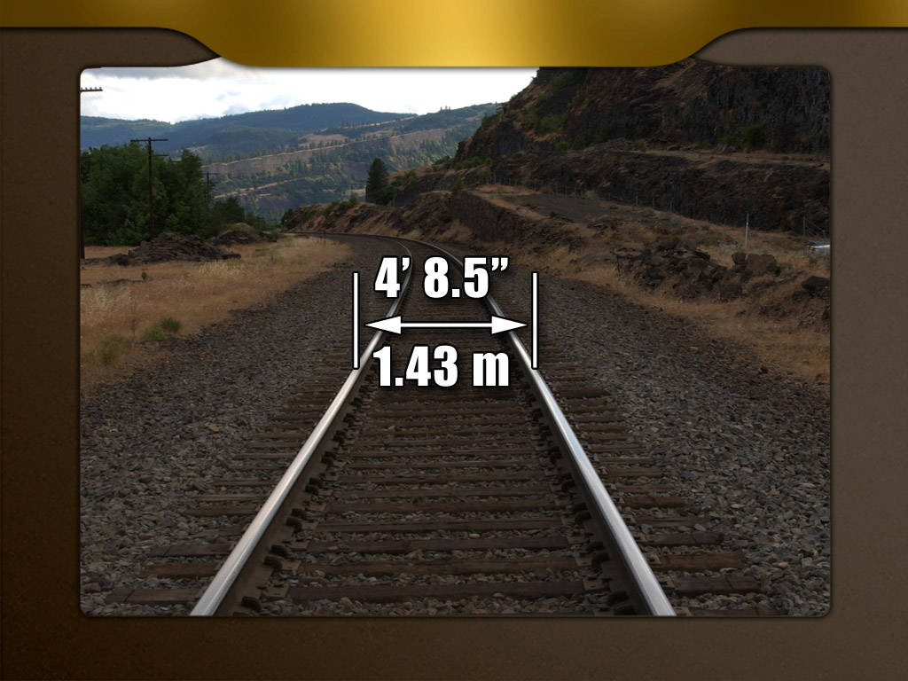

Slide 3
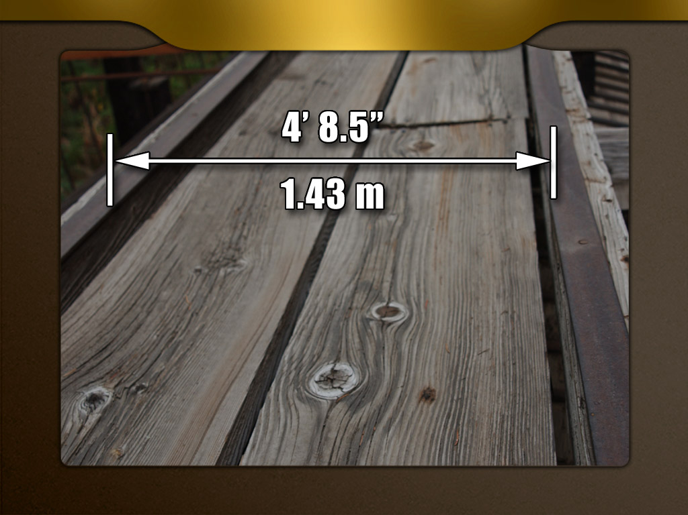

Slide 4
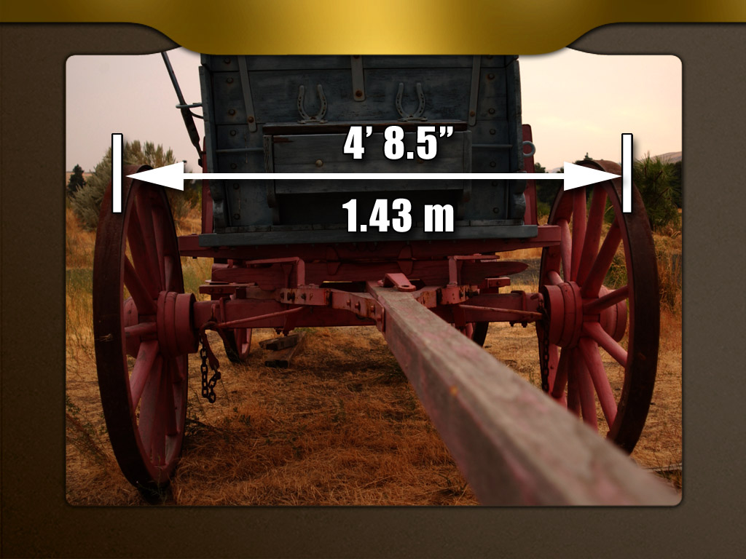

Slide 5
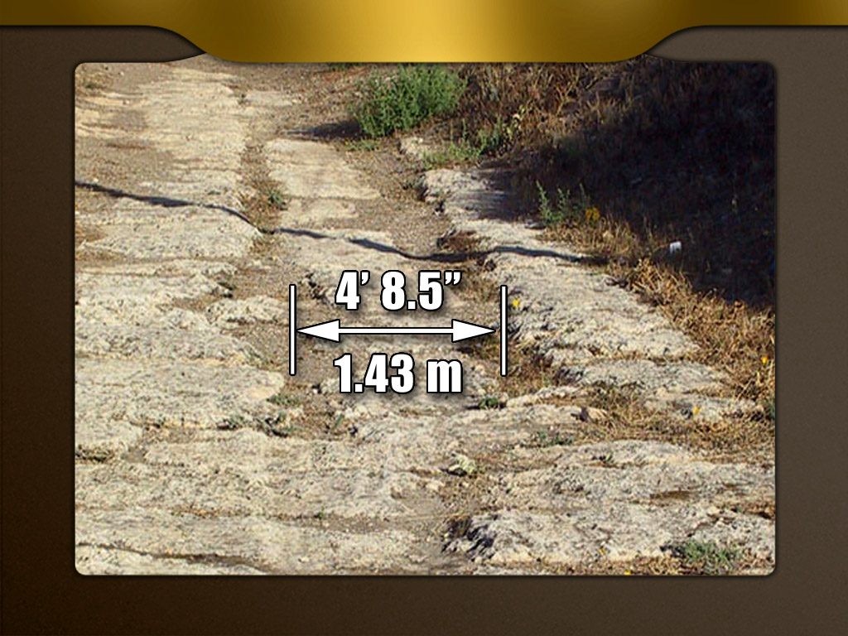

Slide 6
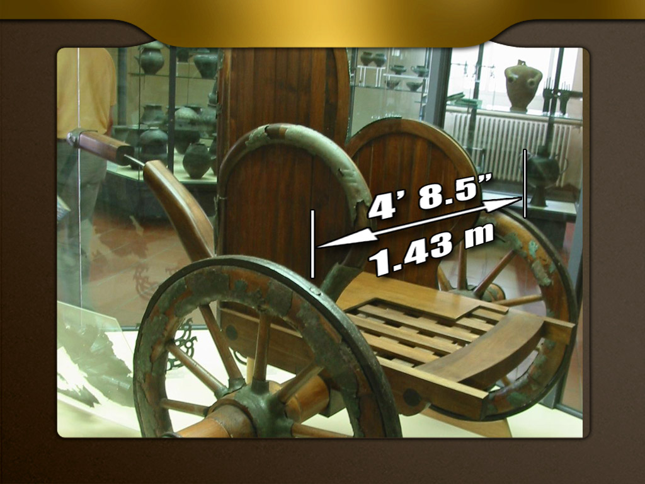

Slide 7
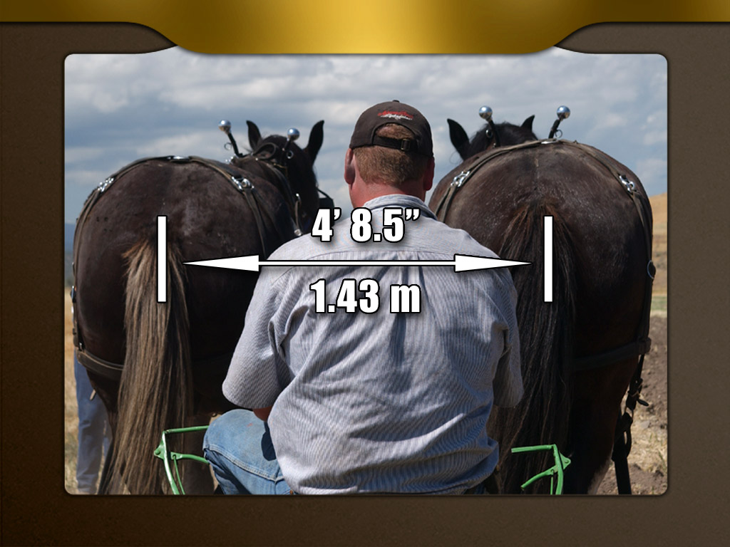

Slide 8
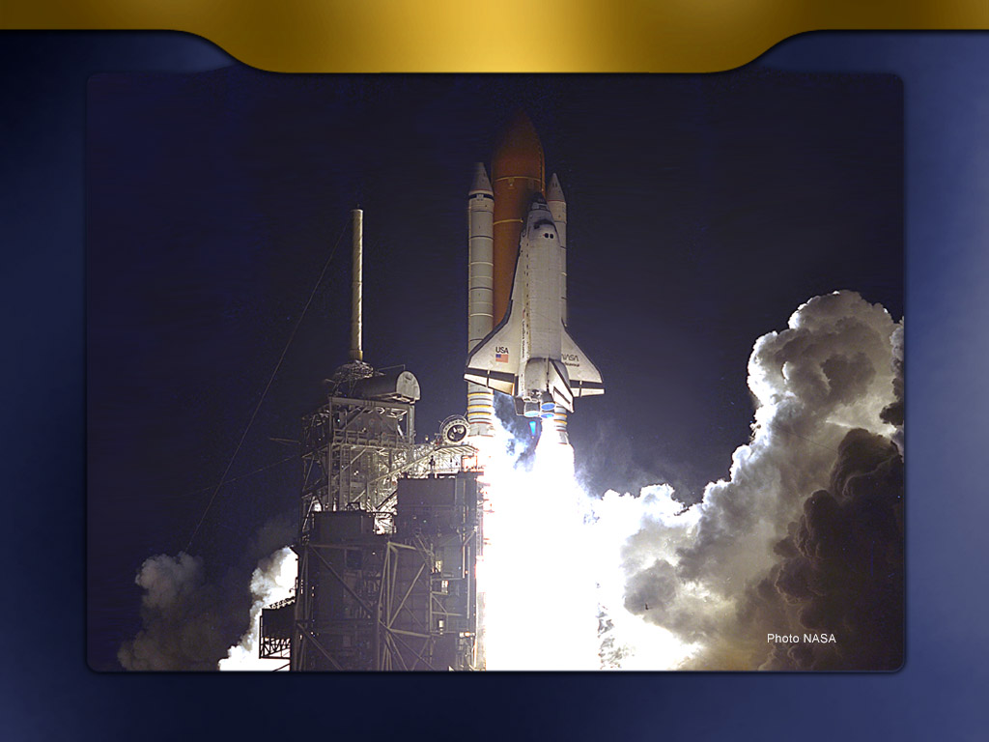

Slide 9
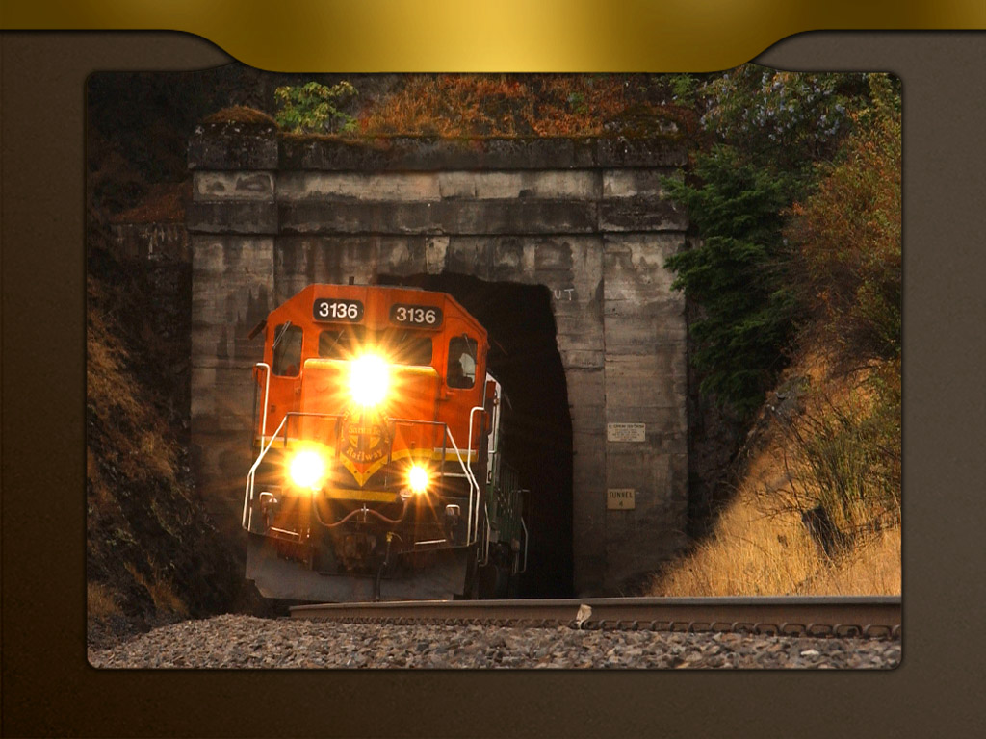

Slide 10
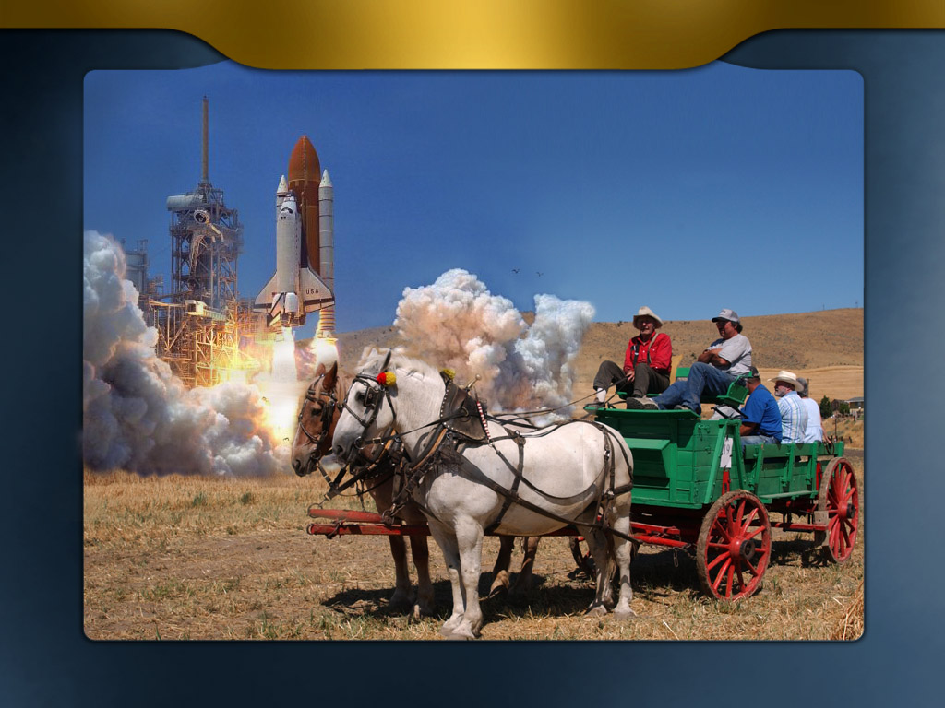

Slide 11
1.A BUSCA DE DEUS E DE SATANÁS

Slide 12
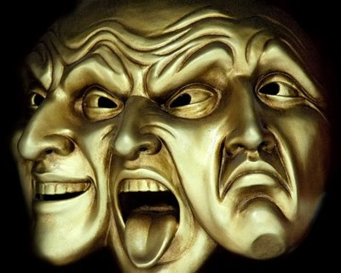
OBJETIVO DE SATANÁS
“Porque eles são espíritos de demônios, operadores de sinais, e se dirigem aos reis do mundo inteiro com o fim de AJUNTÁ-LOS para a peleja do grande Dia do Deus Todo-Poderoso” Apocalipse 16:14

Slide 13
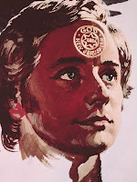
OBJETIVO DE DEUS
“Vi outro anjo que subia do nascente do sol, tendo o selo do Deus vivo, e clamou em grande voz aos quatro anjos, aqueles aos quais fora dado fazer dano à terra e ao mar, dizendo não danifiqueis nem a terra, nem o mar, nem as árvores, até SELARMOS na fronte os servos do nosso Deus”
Apocalipse 7:3-4

Slide 14

SATANÁS USARÁ A BABILÔNIA
DEUS USARÁ O REMANESCENTE

Slide 15

MARCAÇÃO SEMELHANTE
SELO DE DEUS
PORQUÊ?
FRONTE
RAZÃO

Slide 16
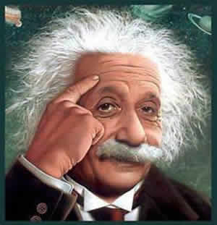
MARCAÇÃO SEMELHANTE
MARCA DA BESTA
FRONTE
ENGANO
MÃO DIREITA
OBRAS DE DESTRUIÇÃO

Slide 17
MARCAÇÃO SEMELHANTE
MARCA DA BESTA
666 (UNIÃO 3 SISTEMAS)
POLÍTICO, RELIGIOSO E ECONÔMICO

Slide 18
MARCAÇÃO SEMELHANTE
SELO DE DEUS
777 (UNIÃO 3 SISTEMAS)
POLÍTICO, RELIGIOSO E ECONÔMICO

Slide 19
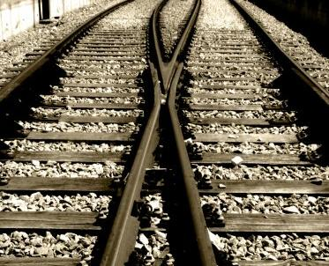
2.ENSINO DA VERDADE E DA MENTIRA

Slide 20
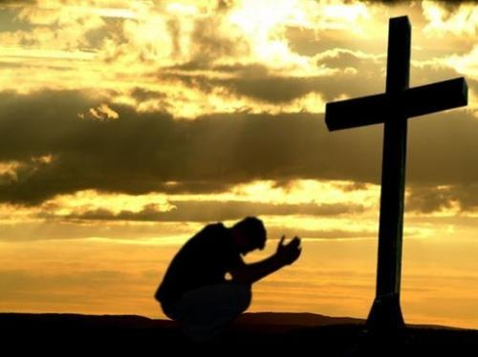
VERDADE
SANTIFICAÇÃO

Slide 21
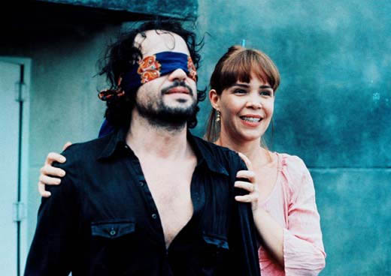
MENTIRA
PERVERSÃO

Slide 22
CARACTERÍSTICAS DE UM SELO
NOME
(INDICAÇÃO DE AUTORIDADE)
CARGO
(FUNÇÃO DA AUTORIDADE)
TERRITÓRIO
(DOMÍNIO DA AUTORIDADE)

Slide 23
CARACTERÍSTICAS DE UM SELO
NOME
(ASPECTO RELIGIOSO)
CARGO
(ASPECTO POLÍTICO)
TERRITÓRIO
(ASPECTO ECONÔMICO)

Slide 24

VERDADE
SELO DE DEUS PRESENTE NA LEI
SÁBADO É O SINAL

Slide 25
VERDADE
SELO DE DEUS
(3 AÇÕES DIVINAS NO SÁBADO)
DESCANSOU- ASPECTO ECONÔMICO
ABENÇOOU- ASPECTO POLÍTICO
SANTIFICOU- ASPECTO RELIGIOSO

Slide 26

MENTIRA
MARCA DA BESTA PRESENTE NA MUDANÇA
DOMINGO É A MARCA

Slide 27
MENTIRA
MARCA DA BESTA
(3 AÇÕES DO INIMIGO QUANTO AO SÁBADO)
ASPECTO ECONÔMICO- DIFICULDADES
ASPECTO POLÍTICO- SUBVERSÃO
ASPECTO RELIGIOSO- FALSA ADORAÇÃO

Slide 28













Slide 29


